Slide 1
Movimenti e posizioni del femminismo islamico
Antropologia del Mediterraneo 2020-2021
Federica Memoli, Gian Marco Melillo, Giuliana Rosaria Di Biase, Luca Busola, Nicole Di Stefano

Slide 2
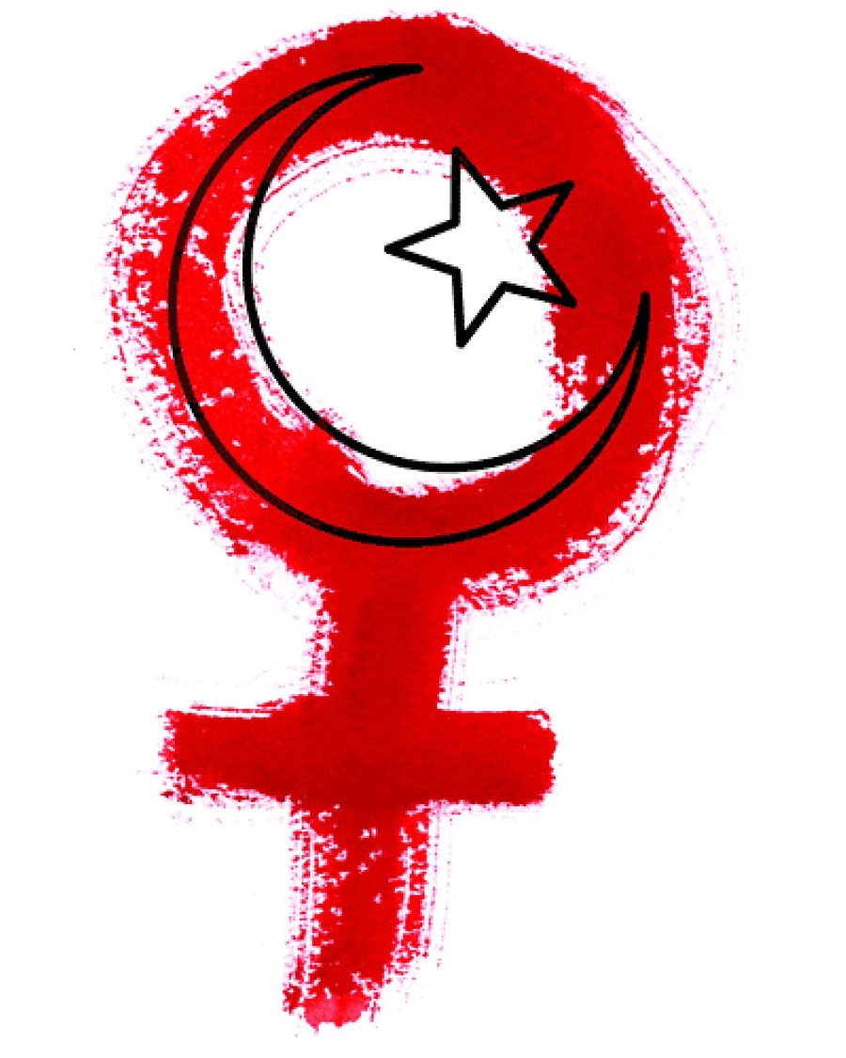
Indice
Il femminismo islamico
Femminismo islamico e mediterraneo
Femminismo islamico nel contesto spagnolo
Strumentalizzazione del femminismo islamico
Un femminismo universale?

Slide 3
Il femminismo islamico

Slide 4
Il genere femminile
Usato come emblema negativo dell'"altro"
Stereotipo di "donna oppressa" quando si accostano i termini "Islam" e "donne"
Però c'è una distinzione da fare fra:
musulmani che seguono tradizioni patriarcali
musulmani favorevoli all'uguaglianza di genere che si battono per la sua applicazione
FEMMINISMO ISLAMICO

Slide 5
Il femminismo islamico
"Definisco il "femminismo islamico" come un discorso sull'uguaglianza di genere e sulla giustizia sociale che àncora nel Corano la sua visione e la sua missione e ricerca la pratica dei diritti e della giustizia per tutti gli esseri umani nella pienezza della loro esistenza, sia nella sfera pubblica sia in quella privata" (Badran, 2007: 337)
Consiste:
Nella reinterpretazione in chiave femminista della tradizione musulmana (attraverso l'ijtihad)
Nell'uso dello strumento del tafsir (l'esegesi del Corano)
Scopo: arrivare al messaggio religioso tutt'altro che misogino

Slide 6
Sura iv, 34 Corano
"Gli uomini sono responsabili (qawwamun) per le donne perché Dio ha dato ai primi più che alle seconde (bima faddala), e perché essi le mantengono con i loro beni"
=
Questo versetto non giustifica la superiorità maschile
"Queste donne mettono in discussione non la sacralità del Corano, ma la temporalità delle sue interpretazioni" (Cooke, 2001, p.vii)

Slide 7
Parentesi storica
Tra fine 800- inizio 900: voci di donne sulla scena pubblica --> mettevano in discussione la segregazione alla sfera privata a cui erano condannate
Anni 30-40: cultura femminista panaraba --> per la prima volta le femministe si riunirono al Cairo nel 1938
Anni 50-60: le donne furono mobilitate e associate ai progetti statali ma non ottennero successi come donne
Anni 70-80: nuove ondate di femminismo laico --> scontri con gli islamisti difensori del patriarcato
Anni 90: una nuova generazione di donne sviluppa un discorso femminista che usa il linguaggio della religione

Slide 8
Mentre il femminismo laico..
Compare per primo presso gli arabi del Mediterraneo a partire dal sud-est
Promuoveva teorie e pratiche finalizzate a formare uno stato-nazione comune, laico, basato sull'uguaglianza di tutti i cittadini, non organizzato intorno alla religione (per iniziativa di donne appartenenti a comunità religiose diverse)
Voleva che le istituzioni statali che stavano nascendo rispettassero l'uguaglianza di genere
Puntava a riformare le norme religiose dello statuto personale
Le tesi sono state forgiate durante intense campagne collettive e attraverso iniziative pionieristiche di militanza quotidiana

Slide 9
… il femminismo islamico
È emerso a livello globale come una nuova proposta femminista entro una cornice religiosa
Non ha ancora assunto la forma di un vasto movimento sociale, organizzato e ben coordinato
Di conseguenza è più radicale perché:
Esprime l'idea dell'uguaglianza di uomini e donne nella sfera pubblica e in quella privata
Ha affrontato questioni interne alla sfera religiosa

Slide 10
Chi sono le femministe islamiche/ i femministi islamici?
"Tutti coloro che leggono il Corano e vi trovano il messaggio dell'uguaglianza di genere, oltre a quella razziale e a quella etnica, e concepiscono un femminismo basato su questa interpretazione, sono coloro che io chiamo femministe e femministi islamici" (Badran, 2007: 338)
Tutti coloro che aderiscono alle tesi del femminismo islamico, quindi:
Musulmani (praticanti, di origine o convertiti) e non
Donne e uomini
Africani, asiatici, occidentali
Tutte/i si riconoscono nell'etichetta di femministe/i islamici?
-Non tutti
alcune considerano il concetto femminismo come un prodotto peculiare della storia occidentale
altre rigettano l’aggettivo ‘islamico’ in quanto carico di significati religiosi e politici
altre rigettano l’intera espressione

Slide 11
Femminismo islamico e mediterraneo
Che ruolo il femminismo islamico può svolgere nello sviluppo di una nuova cultura mediterranea?

Slide 12
Inquadriamo il contesto
Mediterraneo: tre continenti (Africa, Asia, Europa) e tre religioni (cristiana, musulmana, ebraica)
Significativi flussi migratori 🡪 radicati antagonismi e durature affinità: equilibrio dinamico e in evoluzione, soprattutto nell’ambito dei diritti delle donne
Oggi, in Europa: sempre più immigrati e nuovi cittadini musulmani 🡪 alcune consuetudini e pratiche, soprattutto legate al genere, vs libertà e diritti cari all’Occidente 🡪 come conciliare le due posizioni?

Slide 13
Nel contesto del Mediterraneo = duplice sfida:
Paesi europei: edificare nuove società pluralistiche, più ricche e complesse 🡪 differenze accettate come elementi di un contesto dinamico
In Africa e Asia: lavorare per garantire a tutti/e l’applicazione effettiva dei diritti costituzionali 🡪 importante il contributo delle versioni progressiste della religione
Come possono i popoli che affollano il “mare di mezzo”, dare vita a una nuova cultura mediterranea per il XXI secolo?
Genere femminile = centrale 🡪 valore emblematico nella contrapposizione culturale tra Oriente e Occidente (stereotipi reciproci)

Slide 14
Femminismo islamico = ruolo cruciale
Discorso sia religioso che secolare
Annulla anche la dicotomia Oriente/Occidente
TUTTI/E coloro che aderiscono alle sue tesi sono femministi/e islamici/che 🡪 «fenomeno globale»:
“Il femminismo islamico è a beneficio di tutti noi, musulmani di entrambi i sessi e non musulmane che vivono fianco a fianco con i musulmani in ogni parte del mondo. Crediamo che il femminismo islamico sia per tutti” (Margot Badran)
Può influenzare gli altri femminismi 🡪 discorsi che si rafforzano a vicenda
Oltre quei modelli di emancipazione femminile elaborati in Occidente (accusati di imperialismo culturale, di assimilazionismo) 🡪 diversa forma di universalismo: no rinuncia totale a religione e tradizioni

Slide 15
Eredità dei movimenti femministi nel Mediterraneo: quali relazioni tra le due sponde?
Dall’inizio del XX secolo: alleanze femministe transnazionali tra le donne delle due rive del Mediterraneo 🡪 si rafforzano a vicenda
Impegnate nelle lotte femministe autoctone, ma tutte insieme = contribuiscono a formare il femminismo
Vasta comunità femminista internazionale in un mondo diviso dal colonialismo 🡪 problematiche comuni = tutte discriminate e ancora sottoposte alla tutela del marito
SMENTITA l’idea che il femminismo fosse un’invenzione occidentale e che i femminismi delle due sponde fossero antagonisti tra loro

Slide 16
Occasione di dialogo concreto tra donne occidentali e femministe musulmane orientali 🡪 confutato lo stereotipo della “donna musulmana” oppressa 🡪
dagli anni ‘30 agli anni ‘90 del Novecento, tra le donne delle due sponde:
Confronto costruttivo
Revisione dei pregiudizi reciproci
Collaborazione in nome di presupposti e obiettivi comuni
Senza negare le specificità dei singoli contesti nazionali, né delle diverse correnti femministe

Slide 17
Tornando al femminismo islamico, quale può essere il suo ruolo concreto?
Sulla sponda nord: spazio nel dibattito pubblico accanto ad altri femminismi europei 🡪 offre alle donne e agli uomini musulmani immigrati una via di integrazione in senso ampio: interpretazioni dell’Islam adeguate alle loro esigenze ma che non collidono con i nuovi ambienti sociali 🡪 promozione di una cultura più pluralista
Sulla sponda sud: resiste in un contesto caratterizzato da regimi autoritari 🡪 insieme al femminismo laico locale, sta contribuendo alla nascita di società più democratiche e rispettose della giustizia di genere

Slide 18
Femminismo islamico = importante per la costruzione di una nuova cultura euro-mediterranea,
perché
Si propone la piena uguaglianza di tutti gli esseri umani e giustizia sociale + si esprime con un linguaggio religioso che si adatta alla vita secolarizzata
Non vuole annullare le differenze, ma rimarcare lo spettro comune che unisce gruppi diversi
Attraverso scambi intellettuali 🡪 incentiva un nuovo Islam egualitario che sostenga il pluralismo e la cultura democratica
Obiettivo = Mediterraneo “alternativo”: da zona di disordine e destabilizzazione a laboratorio dove sperimentare nuove relazioni sociali e internazionali

Slide 19
La strumentalizzazione del femminismo islamico

Slide 20
Le donne nelle lotte di liberazione coloniale
Si assiste ad un’inclusione delle lotte femministe in un contesto più ampio di conflitto, in particolare quello contro l’occupazione coloniale.
Le lotte di liberazione coloniale esaltano l’unità e la solidarietà all’interno della regione coinvolta, a scapito di rivendicazioni personali, di genere e di classe.
Le donne vengono mobilitate e coinvolte nella causa nazionale; tuttavia, i riconoscimenti ottenuti sono stati particolarmente esigui e limitati («la donna rappresenta la nazione, ma è l’uomo ad essere cittadino»); .

Slide 21
La costruzione dell’«Altro»
Lo status delle donne all’interno di un Paese diventa l’oggetto attorno al quale costruire la propria base identitaria.
Si innesca un meccanismo di strumentalizzazione della figura femminile per rappresentare l’«Altro», che passa proprio dall’osservazione della condizione delle donne.
L’individuazione dell’«Altro» dà avvio ad un discorso di legittimazione interna, accrescendo nelle donne la convinzione che la condizione in cui si trovano è più favorevole che altrove e mascherando il sistema di oppressione in cui sono inserite.
«Diteci come trattate le vostre donne e vi diremo in quale fase della modernità vi trovate; guardate come trattate le vostre donne e capirete in che stato di degrado siete».

Slide 22
I «Femminismi di Stato»
Il Femminismo di Stato è un fenomeno che favorisce una, seppur limitata, inclusione delle donne nella scena pubblica e politica nazionale.
I governi locali includono all’interno dell’agenda politica nazionale i diritti delle donne.
Il vero obiettivo dei regimi, tuttavia, è quello di limitare, controllare e vietare l’emergere di movimenti femministi, facendosi promotori di alcune delle loro richieste.
Le rivendicazioni femministe vengono, però, svuotate dei loro aspetti più conflittuali e non ottengono alcuna modifica relativamente al sistema patriarcale.

Slide 23
Due Femminismi di Stato «di facciata»
Il regno di Mohammed VI (1963-1999) assume un carattere gender inclusive per poter dimostrare il grado di progressismo del Marocco; tuttavia, le modifiche apportate andavano a vantaggio esclusivamente delle associazioni femminili alleate del governo ed il regime stesso si è appropriato della retorica dei movimenti femministi per garantire la propria stabilità.
La Repubblica Turca di Atatürk (1923-1938) ha intrecciato l'emancipazione delle donne al piano di costruzione di uno stato moderno e secolare; tuttavia, le riforme implementate non modificavano affatto la concezione patriarcale dei ruoli di genere («le donne sono le madri della nazione»).

Slide 24
Il femminismo di stato e i movimenti islamisti
La causa femminista sembra essere stata sostenuta anche da aree più conservatrici dell’islam.
La relazione che si instaura tra gruppi islamisti e movimenti femminismi islamici mostra la diffusione e l’adesione alla lotta per l’emancipazione delle donne.
La frange islamiste invocano discorsi sui diritti delle donne a scopo utilitaristico e gli stessi movimenti femministi accettano questo compromesso in nome di un, anche minimo, riconoscimento di alcuni diritti.

Slide 25
Femminismo islamico e spagna
Gian Marco Melillo
Che ruolo il femminismo islamico spagnolo può svolgere nella promozione
di una nuova cultura mediterranea?
• M. Badran, “Il femminismo islamico”, in F. Cassano & D. Zolo (a cura di), L’alternativa mediterranea, Milano, Feltrinelli, 2007.

Slide 26
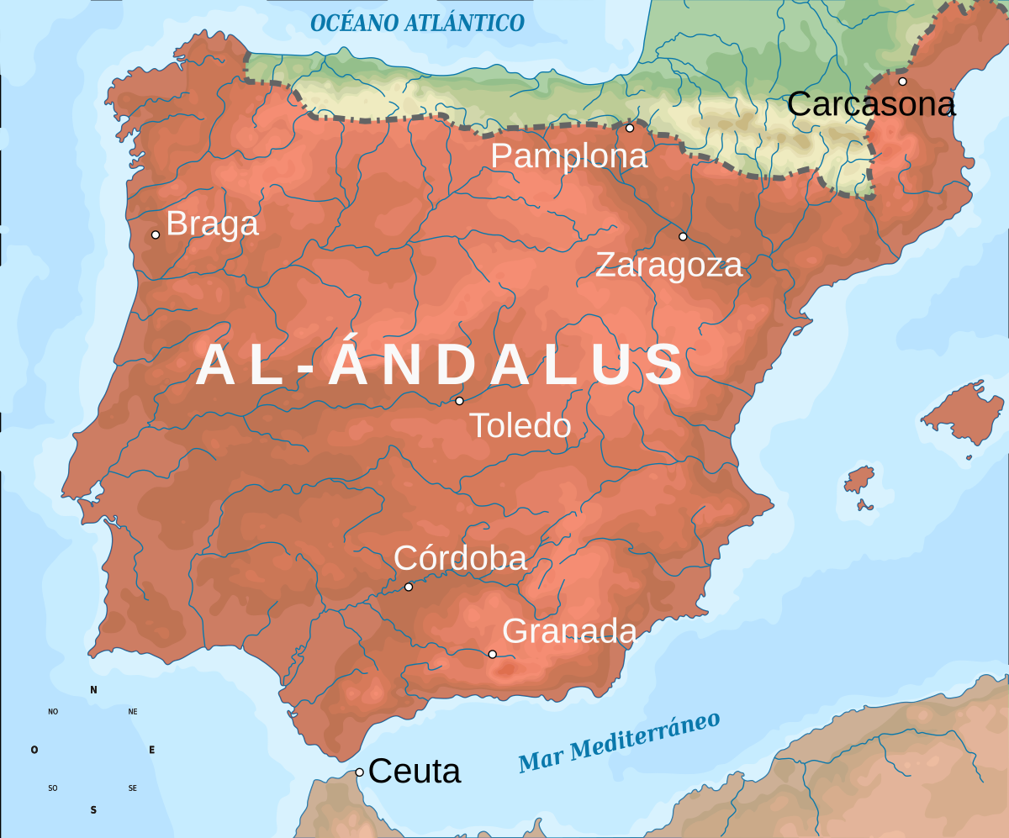
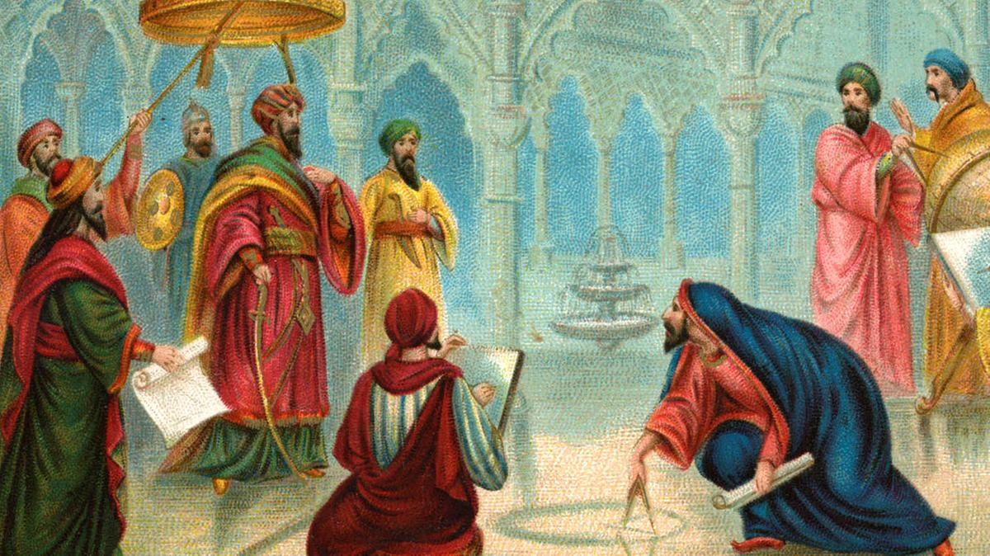
RIFERIMENTO SIMBOLICO
Spagna musulmana (VIII-XI sec.), culla di un cultura euro-mediterranea
→ coesistenza e collaborazione di una pluralità di elementi etno-religiosi
(Islam iberico, cristianità medievale, ebraismo)
→ contributo alla costruzione della modernità europea con il suo patrimonio di opere tradotte in ogni campo del sapere, transitato da Baghdad a Cordoba fino ai paesi occidentali
Punti in comune con il femminismo islamico spagnolo
luoghi
tradizione islamica
apertura mentale e progressismo

Slide 27
UN FEMMINISMO ISLAMICO SPAGNOLO …
Nasce negli anni ’90 1992: libertà religiosa per i musulmani
(accordo tra Governo e Junta Islàmica spagnola)
Inserimento comunità musulmana nello spazio pubblico spagnolo, sfruttato per promuovere discorsi su pluralismo e questioni di genere e favorire integrazione sociale dei nuovi cittadini musulmani
…ILLUMINATO
Non autorità religiose islamiche, bensì esponenti intellettuali, musulmani convertiti, provenienti dagli ambienti della vecchia sinistra,
dunque in una posizione favorevole:
→ già integrati nella società spagnola e dunque in grado di contribuire efficacemente a stabilire legami tra questa, le istituzioni e i nuovi cittadini musulmani
Jadicha Candela
Jadicha Candela (1952-2020), avvocatessa e fondatrice «al-Nisa’»
Mansur Escudero (1947-2010), psicologo e presidente della Junta Islàmica
Abdennur Prado (1967-), segretario della Junta Islàmica catalana (fino al 2011)

Slide 28
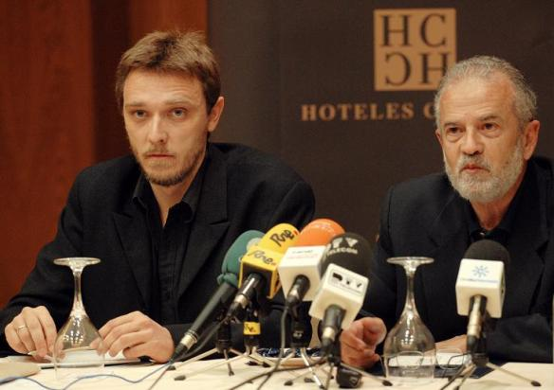
TEMI DEL FEMMINISMO ISLAMICO
(I-IV Congresso internazionale del femminismo islamico, Barcellona-Madrid 2005-2010)
Jihad di genere:
inquadrare il discorso all’interno della cornice religiosa dell’Islam ricercando nelle fonti fondamentali della tradizione islamica (Corano e Sunna) i passi che sottendono i principi di uguaglianza dei sessi, di giustizia sociale e di emancipazione della donna musulmana
FONTI D’ISPIRAZIONE:
lavori di femministe marocchine Fatima Mernissi, Asma Lamrabet, Nadia Yassine + teoriche del femminismo islamico come Riffat Hassan, Amina Wadud, Asma Barlas
Abdennur Prado e Mansur Escudero
Ijtihad di genere: interpretazione dei testi sacri comprensiva delle prospettive di genere
→ Principio di uguaglianza ontologica e morale tra uomo e donna che va rispettato sia in ambito teologico che in ambito sociale.

Slide 29
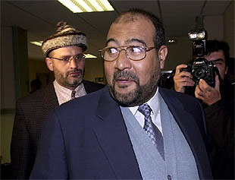
Anche in Spagna, ci sono divergenze di interpretazioni tra
Islam conservatore Islam liberale
promosso da ambienti conservatori, promosso dal femminismo discriminatorio nei confronti islamico, che esalta i valori di della donna uguaglianza e giustizia sociale
IL CASO
Mohammad Kamal Mustafa, imam del sud della Spagna
La Mujer en el Islam (2000) → il Corano autorizza il marito a percuotere la moglie se disubbidiente
Reazione dell’opinione pubblica spagnola:
dichiarazioni che consolidano lo stereotipo dell’Islam come una religione che mortifica e degrada la donna
Reazione dal mondo dell’associazionismo islamico spagnolo (istituzionale e non): organizzazioni femministe islamiche come al-Nisa’ , Asociaciòn Baraka, Asociaciòn cultural Inshalla
Causa contro imam Mustafa

Slide 30
Corte spagnola: Qual è «la posizione dell’Islam» in merito alla violenza di genere?
Esponenti del femminismo islamico spagnolo (v. Candela) testimoniarono
contro l’interpretazione misogina e patriarcale
contro l’oscurantismo dell’Islam conservatore
per lettura coranica in cui prevalgono i principi di uguaglianza e dignità di tutti gli esseri umani
Sentenza:
= l’Islam non giustifica affatto la violenza fisica e psicologica contro alcun essere umano (vd. esegesi coraniche di Riffat Hassan e Amina Wadud)
Condanna dell’imam Mustafa per istigazione alla violenza di genere

Slide 31
Considerazioni finali
Convergenza tra Diritto positivo spagnolo e interpretazione teologico-giuridica islamica progressista
Convergenza di valori culturali di due sponde del Mediterraneo che si sono «incontrate» nel dibattito sulla questione di genere
Contribuisce a decostruire visione stereotipata e allogena dell’Islam
Favorisce integrazione dei cittadini musulmani all’interno delle società della sponda nord
In Spagna, la mediazione e la spinta del Femminismo Islamico spagnolo
contribuiscono a favorire l’integrazione tra due comunità in una mediterranea

Slide 32
Un femminismo universale?
Contestualizzare un fenomeno transnazionale

Slide 33
Il femminismo islamico è un fenomeno globale, ma privo di un obiettivo comune
Universalità ideologica e teologica
Universalità del pubblico cui è rivolto il messaggio femminista
Tuttavia
Diversità nelle pratiche e nelle istanze

Slide 34
Islamico Islamista
Considera e accetta i valori islamici come parte integrante dell’identità nazionale e delle politiche che persegue, ma non invoca la Sharia.
Ha una visione molto più tradizionalista e una concezione della legge imprescindibile dalla Sharia.
Adesione al salafismo.

Slide 35
Due esempi: il matrimonio e l’imamato

Slide 36
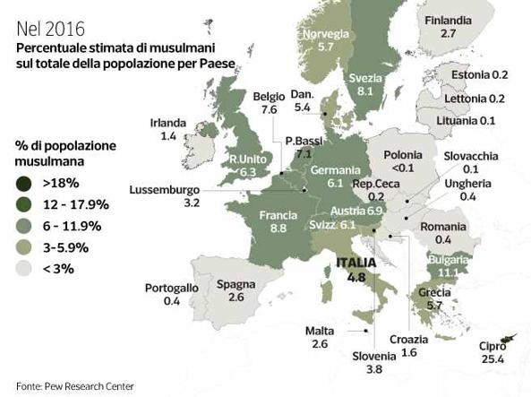
Nei Paesi europei le femministe islamiche lottano per il riconoscimento del matrimonio interreligioso, mentre nei Paesi musulmani questo bisogno non è particolarmente sentito

Slide 37
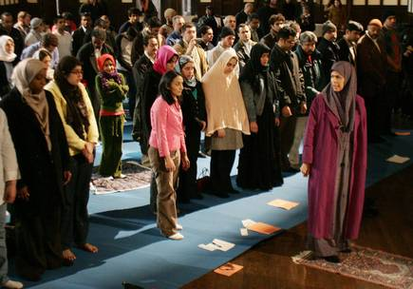
Viceversa, la questione dell’imamato per le donne è fortemente dibattuta nei Paesi musulmani mentre in Europa o negli USA non è insolito assistere alla preghiera del venerdì guidata da una donna.

Slide 38
Per concludere
Le credenze e le pratiche religiose vanno interpretate in relazione al contesto socio-culturale in cui sono inserite
Non bisogna valutare il grado di emancipazione di una donna musulmana sulla base della propria affiliazione all’Islam

Slide 39
Bibliografia
S. Rey, H. Martin, E. Bäschlin, “Identitées et conflict en Méditerranée: un jeu de miroirs au détriment des femmes”, Nouvelles Questions Féministes, 27 (3), 2008.
M. Badran, “Il femminismo islamico”, in F. Cassano & D. Zolo (a cura di), L’alternativa mediterranea, Milano, Feltrinelli, 2007.
S. Latte Abdallah, “Les féminismes islamiques au tournant du XXIe siècle”, Revue des Mondes Musulmans et de la Méditerranée 128, 2010, pp. 1-17.
Fondazione Internazionale Oasis, L’islam delle donne. Teologhe, femministe e leader politiche: la voce delle musulmane, numero monografico, Oasis, n. 30, 2019.
S. Errazzouki, “Working-class women revolt: gendered political economy in Morocco”, The Journal of North African Studies, 2014
F. M. Corrao e L. Violante, “L’islam non è terrorismo”, Il Mulino, 2018
M. Salem Elsheikh, “La verità sommersa dei rapporti fra Oriente e Occidente”, in M. El Ayoubi & C. Paravati, Dall’Islam in Europa all’Islam europeo, Roma, Carocci, 2018.
R. Pepicelli, “Donne e diritti nello spazio mediterraneo”, L’alternativa mediterranea, Milano, Feltrinelli, 2007.
Kandyioti D., Women Islam and the State, Macmillan, London, 1991

